Slide 1
স্বাগতম
আলতাফ মাহমুদ
আলহাজ্ব রেজাউল হক মহিলা কলেজ,
কাপসিয়া, গাজীপুর।

Slide 2
পদার্থবিজ্ঞান প্রথম পত্র, অধ্যায় - ১ Physical World & Measurement

Slide 3
আজকের আলোচ্য বিষয়
ভৌতজগত ও পরিমাপ

Slide 4
এ অধ্যায়ে আমরা পদার্থবিজ্ঞান ব্যবহারিক অংশে ব্যবহৃত বিভিন্ন যন্ত্রপাতির নাম জানব ও পরিচিত হব।
পদার্থবিজ্ঞান
তত্ত্বীয়
ব্যবহারিক

Slide 5
প্রথমে বিষয় বিভাজন ও মান বন্টন
পদার্থবিজ্ঞান 100
সৃজনশীল
৫০
ব্যবহারিক ২৫
বহু নির্বচনি
২৫

Slide 6
আজকের শিখন ফল
শিক্ষার্থীরা পদার্থবিজ্ঞান ব্যবহারিক বিষয়ের বিভিন্ন পরীক্ষণে ব্যবহৃত যন্ত্রপাতির নাম জানতে পারবে।
যন্ত্র বা যন্ত্রাংশের নাম বলতে পারবে।
তাদের নাম লিখতেও পারবে।

Slide 7
এসো আমরা আজকের পাঠ শুরু করি।

Slide 8
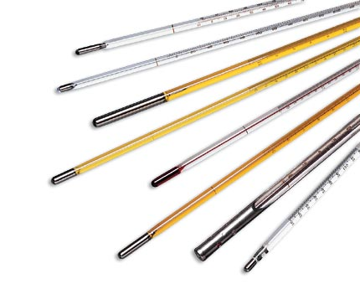
থার্মোমিটার

Slide 9
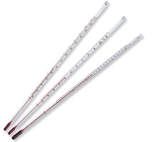
থার্মোমিটার

Slide 10
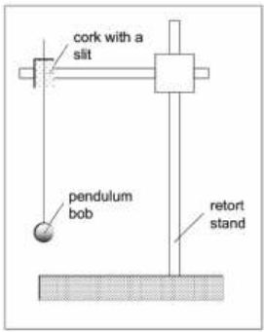
সরল দোলক

Slide 11
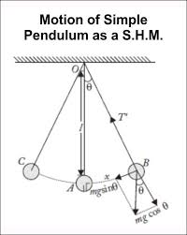
সরল দোলক

Slide 12
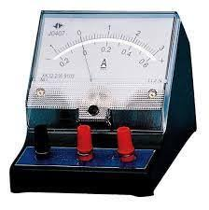
অ্যামিটার

Slide 13
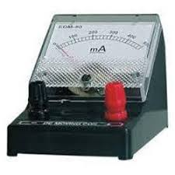
মিলি অ্যামিটার

Slide 14
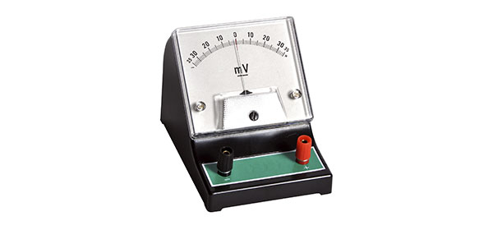
ভোল্টমিটার

Slide 15
স্লাইড ক্যালিপার্স

Slide 16
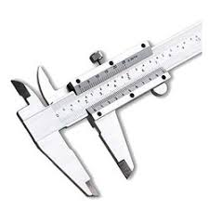
স্লাইড ক্যালিপার্স

Slide 17
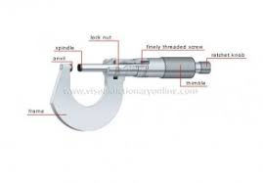
স্ত্রুগজ

Slide 18
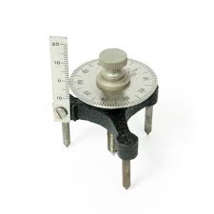
স্ফেরোমিটার

Slide 19
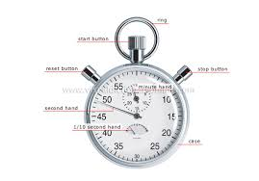
স্টপ ওয়াচ

Slide 20
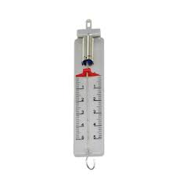
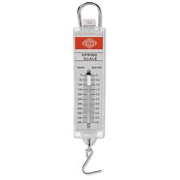
স্প্রিং নিক্তি

Slide 21
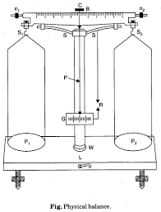
তুলা যন্ত্র বা উদিস্থিতি নিক্তি

Slide 22
পরিবর্তনশীল রোধ

Slide 23
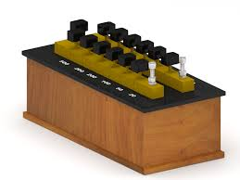
রোধ বাক্স

Slide 24
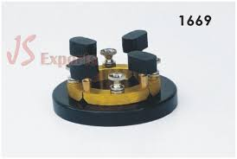
বর্তনীতে ব্যবহৃত চাবি

Slide 25
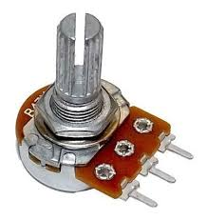
পরিবর্তনশীল রোধের চাবি

Slide 26
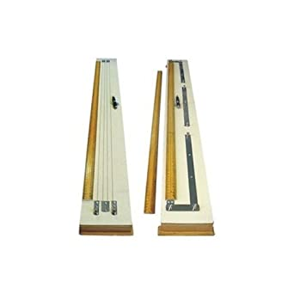
মিটার ব্রীজ

Slide 27
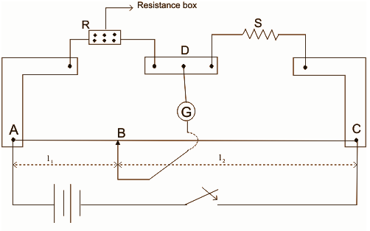
মিটার ব্রীজ

Slide 28
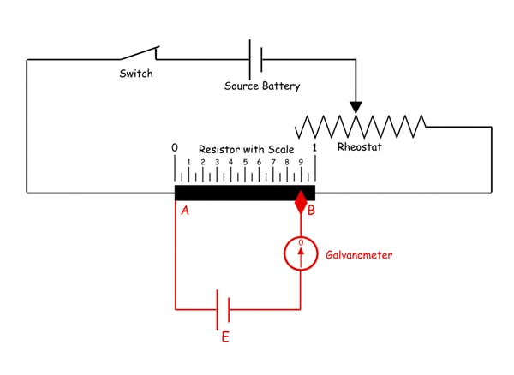
পটেনশিও মিটার

Slide 29
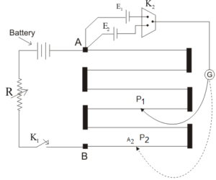
পটেনশিও মিটার

Slide 30
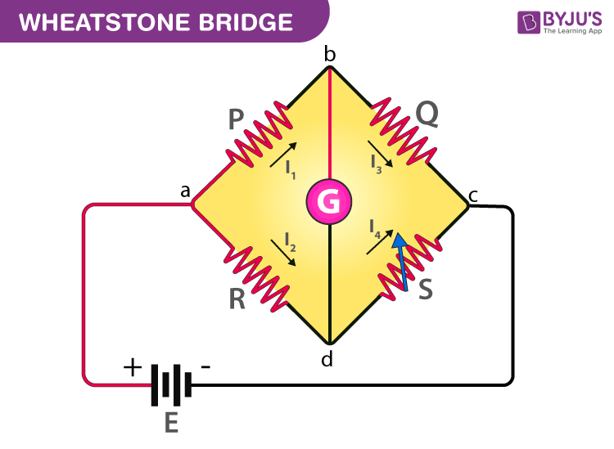
হুইট স্টোন ব্রিজ

Slide 31
আশা করি তোমরা বুঝতে পেরেছ।

Slide 32
আজকে পাঠের এখানেই সমাপ্তি।

